Slide 1

Centro Universitário de Excelência
Sistemas de Informação
FoodDelivery Menu
Autores: César Filipe Gomes da Silva Rodrigo Souza Guimarães
Feira de Santana, 2025

Slide 2
Funcionalidades :
Agenda
Cadastrar Item → inclusão de novos produtos no cardápio.
Atualizar Item → modificação de informações de produtos existentes.
Criar Pedido → montagem de um novo pedido.
Atualizar Pedido → alteração do status de pedidos em andamento.
Consultar Pedidos → exibição de pedidos realizados, com opção de filtro por status.
Cadastrar Cupom de desconto → inclusão de cupons de desconto e suas respectivas porcentagens.
Apresentação do desenvolvimento
Do FoodDelivery Menu.

Slide 3
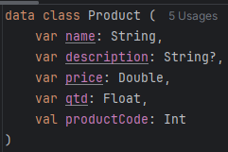
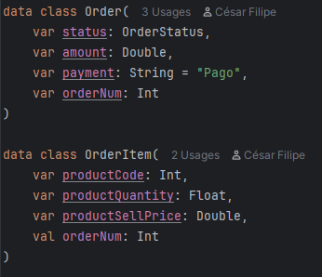
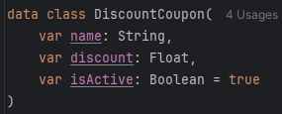
Estrutura das Classes
Estrutura dos PRODUTOS:
Estrutura dos PEDIDOS:
Estrutura dos CUPONS:
Sendo cada um deles uma Mutable List fora do laço principal.
FoodDelivery Menu

Slide 4
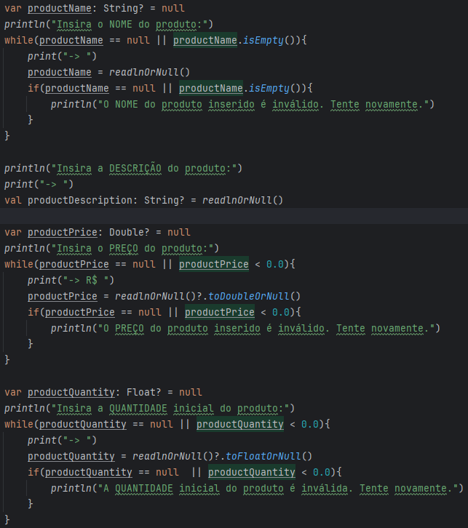
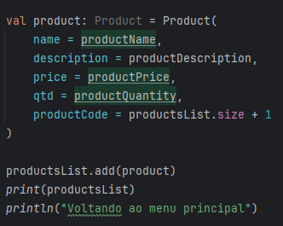
Inserção de Itens
Solicitando informações do item a ser cadastrado:
Inserindo o item cadastrado:
FoodDelivery Menu

Slide 5
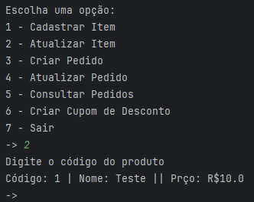
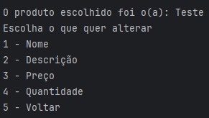
Atualização de Itens
Selecionando Item a ser atualizado:
Escolhendo o campo:
FoodDelivery Menu

Slide 6
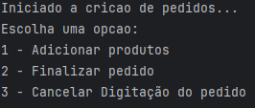
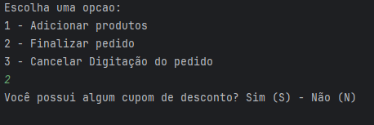


Criação de Pedidos
Selecionando Opção:
Finalizando Pedido:
Selecionando um Produto:
Pedido Finalizado:
FoodDelivery Menu

Slide 7
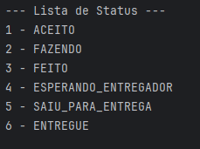

Atualização de Pedidos
Selecionando Pedido:
Selecionando Status:
FoodDelivery Menu

Slide 8
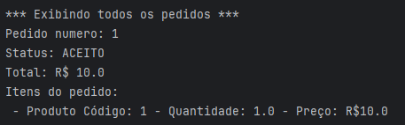
Consultando Pedidos
Consultando Pedidos:
FoodDelivery Menu

